Slide 1
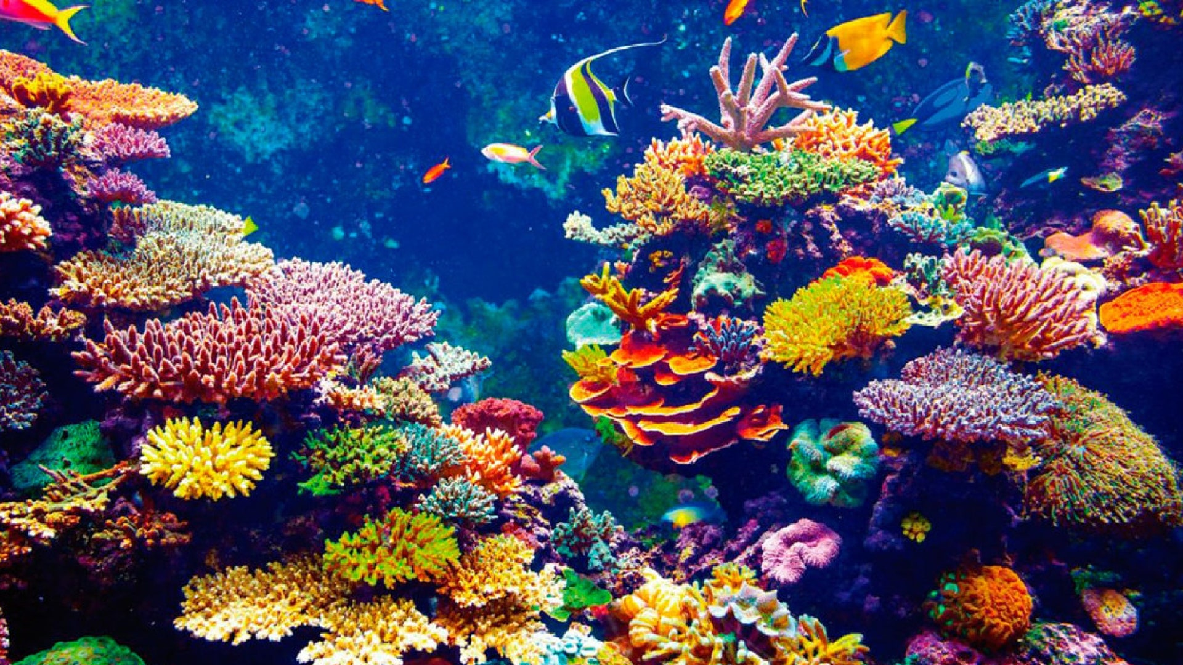
Los Poríferos
Alumno: Yolmer Eduardo Montenegro Odar
Profesor: Juan Cespedes

Slide 2
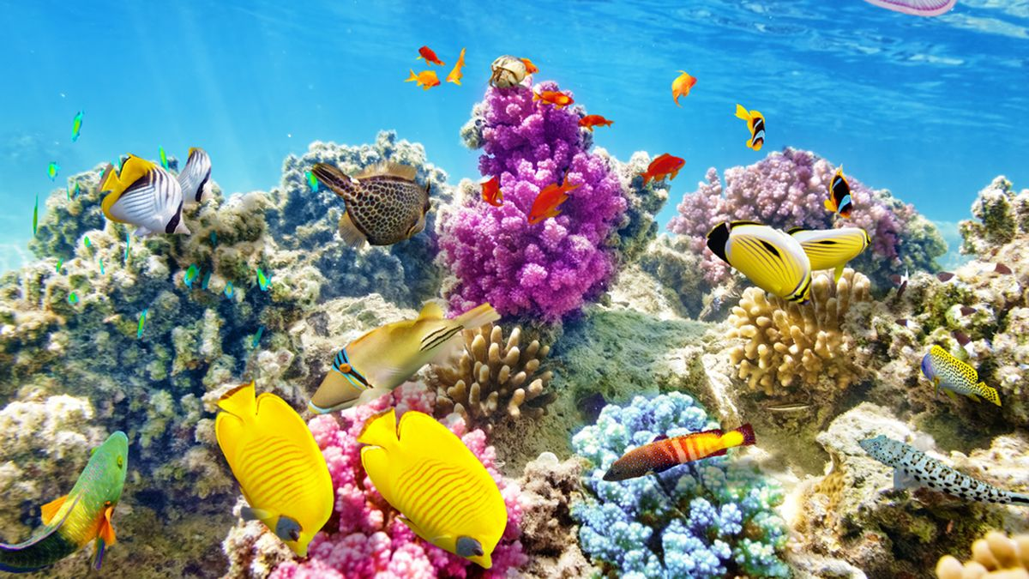
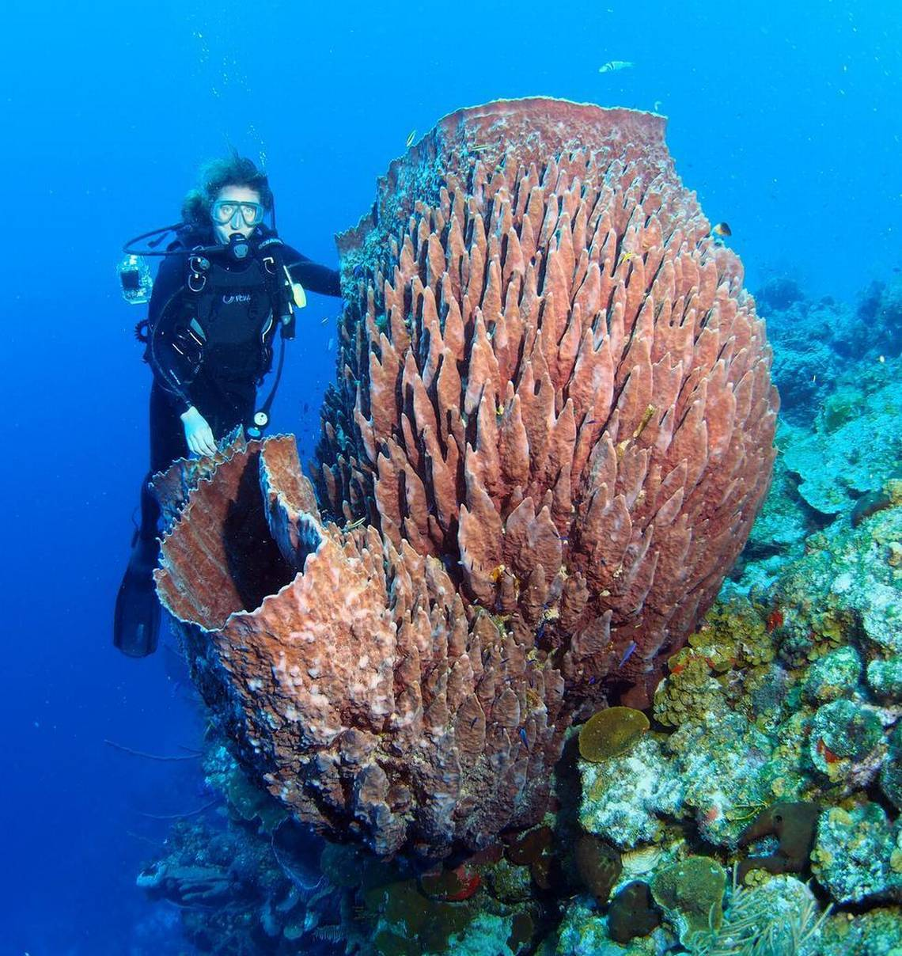
¿Qué son los Poríferos?
Los poríferos mayormente conocidos como esponjas se caracterizan en tener varios poros por los que entra el agua y tras ser filtrada se expulsa
También se conocen por ser de varias formas y colores además de que los humanos les dieron uso hace decenas de años
Habitan en lugares de aguas poco profundas

Slide 3
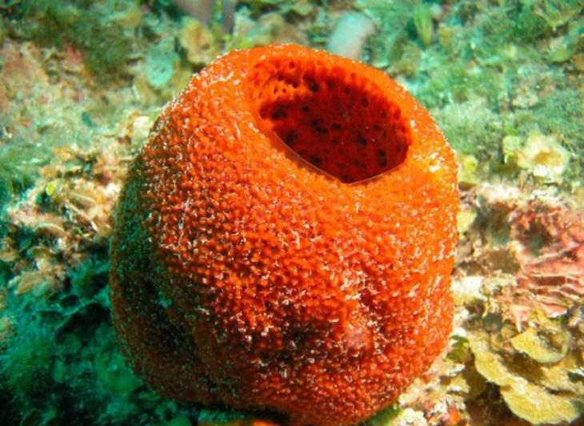
¿Quiénes Son?
Son animales pluricelulares mas simple que viven
Estos animales son mayormente conocidos como esponjas
Son totalmente acuáticos
15 000 especies de esponjas habitan en los mares y solamente unas 150 se encuentra en aguas dulces
  Su tamaños es muy variable

Slide 4
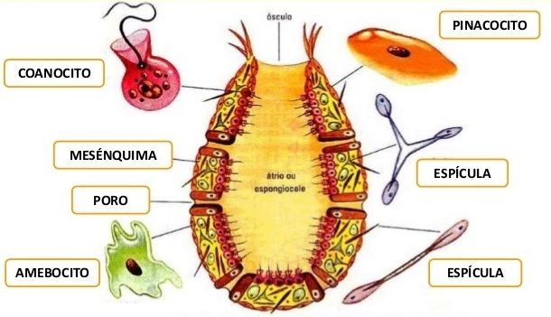
Su estructura
La esponja tiene 4 tipos de células:
Pinacocitos y poroticos
Su capa exterior esta formada por un grupo de células llamada pinacocitos que permiten que el agua entre en la cavidad central de la esponja
Los porocitos también son capaces de hacer esto abriendo y cerrando el poro
Amebocitos
Es una célula errante que tiene un parecido a una ameba
tienen varias funciones, en ellas está el transportar partículas de alimentos desde los coanocitos hasta las células epidérmicas y los porocitos, también forman espículas en la mesénquima.
Coanocitos
Crean corrientes que extraen agua a través de los poros y lo expulsan por la zona central
Por la parte posterior retienen las partículas de alimentos como algas y desechos orgánicos del agua

Slide 5
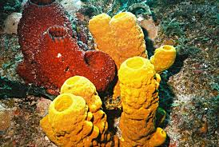
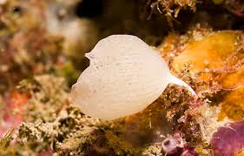
¿Cómo se clasifican?
Se clasifican en:
Demo esponjas
Son las esponjas mas comunes ocupan el 90%
Tienen redes de fibras flexibles en el mesénquima. Las fibras están hechas de una proteína llamada espongina
Esponjas calcáreas
Se caracterizan por tener un esqueleto duro formado por espículas de calcio
Su color es palido

Slide 6
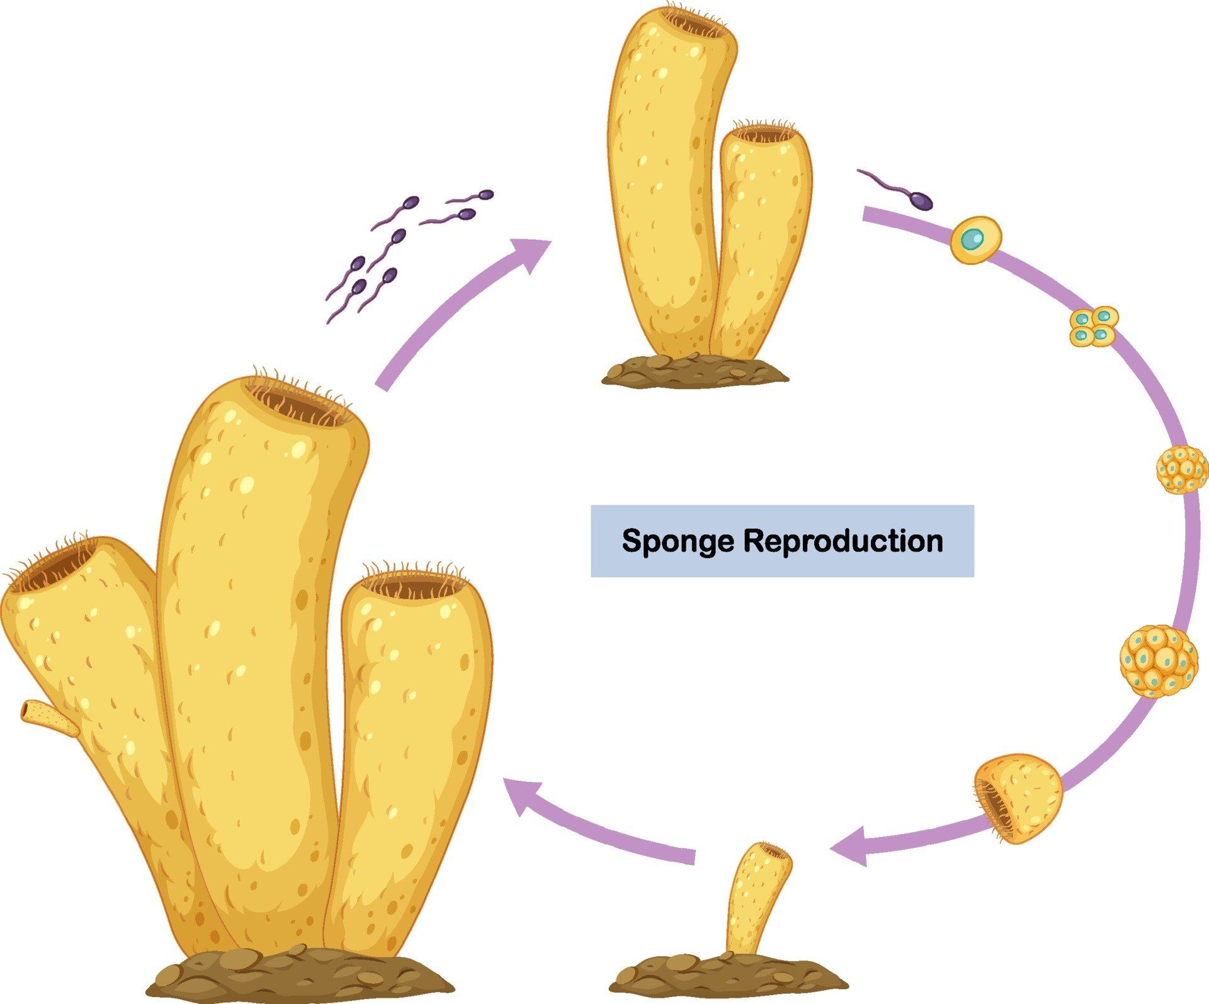
Reproducción
Se da de dos maneras asexual y sexual
Asexual: la esponja produce yemas que cuando alcanzan un tamaño determinado se sueltan de la esponja madre
Sexual: Las esponjas son hermafroditas los gametos son generados a partir de los coanocitos o también de los arqueocitos, dependiendo de la especie. Los espermatozoides con expulsados en el medio acuático e ingresa al cuerpo de otro esponja

Slide 7
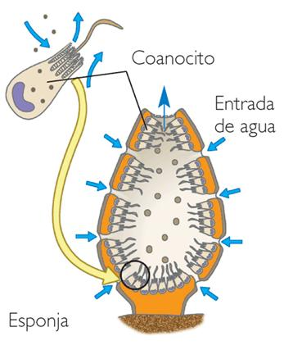
Alimentación
Los poríferos no tienen sistema alimenticio ni excretor
Lo que si poseen es un sistema de canales transportadores de agua
Toman partículas suspendidas del agua y son bombeadas al interior

Slide 8
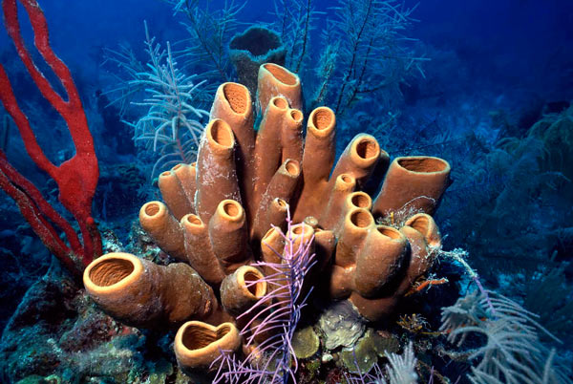
Desplazamiento
Las esponjas son incapaces de desplazarse a y se incrustan en las rocas para mantenerse estables

Slide 9
Linkografía
https://www.asturnatura.com/articulos/porifera/reproduccion.php
https://www.lifeder.com/poriferos/
https://www.areaciencias.com/biologia/animales-poriferos/#Tipos_de_Poriferos_o_Esponjas

